Slide 1
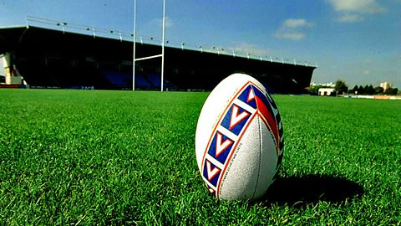
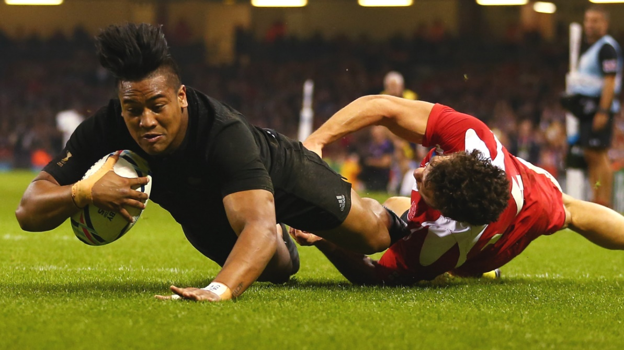
Il Rugby

Slide 2
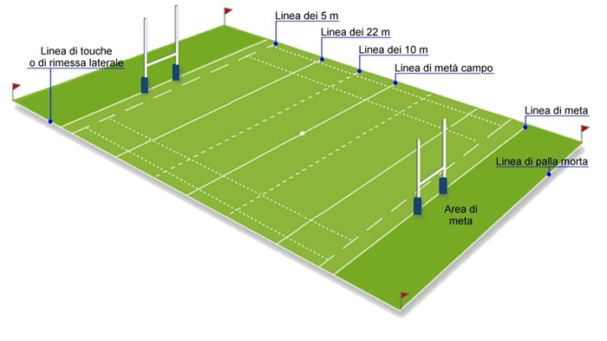
Campo di gioco
Un campo da rugby è rettangolare, simile a quello da calcio: la nazionale italiana gioca per esempio le sue partite “in casa” allo Stadio Olimpico di Roma, dove giocano anche Roma e Lazio. Rispetto a un campo da calcio, un campo da rugby è però diviso in modo diverso. Le principali linee che suddividono un campo da rugby sono cinque: la linea di metà campo, le due linee di meta e le due linee “dei 22 metri”. Ci sono poi anche le due porte, con i loro alti pali

Slide 3
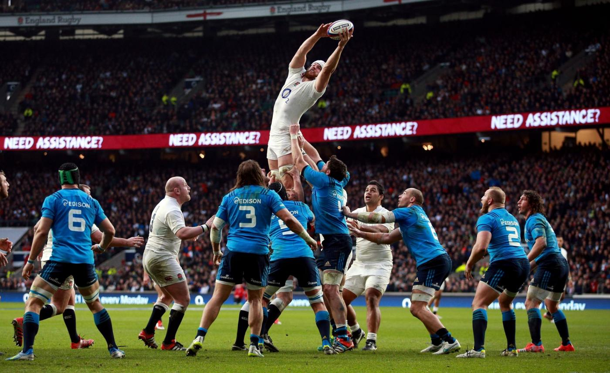
PLACCAGGI
I giocatori possono correre in avanti con il pallone in mano. Gli avversari possono provare a placcare chi ha la palla in mano.
Placcare significa cercare di far cadere a terra chi sta correndo con la palla: si può farlo in vari modi, ma per esempio non si può placcare dal collo in su. Quando un giocatore viene placcato e va a terra deve lasciare la palla (o passarla prima di andare a terra). Un giocatore che è placcato deve quindi fare in modo che il pallone sia di nuovo giocabile dai suoi compagni.

Slide 4
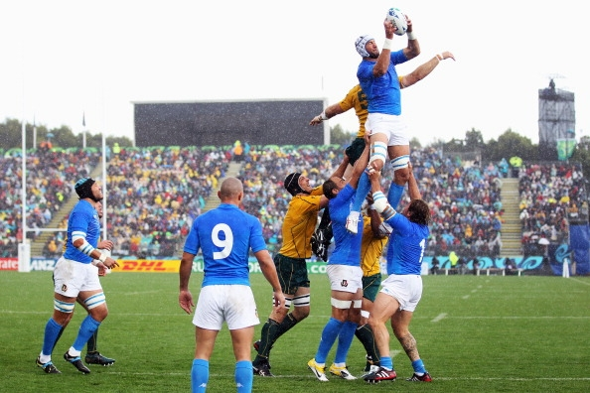
La Partita
Una partita di rugby dura 80 minuti, divisi in due tempi da 40. Nel rugby il tempo di gioco è effettivo.
In ognuna delle due squadre ci sono 15 giocatori. I numeri sulle magliette dei giocatori “dichiarano” il loro ruolo, come nel calcio di qualche decennio fa.
Nel rugby a tutti i giocatori capita di fare tutto (attaccare, difendere, placcare, correre o passare) ma ci sono delle specializzazioni.

Slide 5
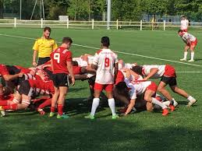
Falli – calcio, touche e mischia
I falli Dopo un fallo – per esempio un placcaggio fatto sopra il collo dell’avversario – l’arbitro permette alla squadra che l’ha subito di ricominciare la successiva azione in una condizione di vantaggio. La squadra che ha subìto un fallo può – semplificando la casistica – fare quattro scelte: calciare la palla tra i pali, calciare in touche, fare una mischia ordinata e ripartire con un’azione “alla mano”.
Calcio, mischia ordinata e touche Un giocatore, di solito il “10”, posiziona a terra la palla nel punto in cui c’è stato il fallo e da lì la calcia, cercando di farla entrare tra i due pali della porta.
La touche è la “rimessa laterale” ed è quella situazione in cui – quasi sempre ma non sempre – alcuni giocatori devono “sollevare” un loro compagno per permettergli di prendere la palla, riuscendo a farlo prima degli avversari. La palla è lanciata da un loro compagno che sta fuori dal campo e la lancia dritto davanti a sé, esattamente a metà tra i suoi compagni e gli avversarsi .
La mischia ordinata (o mischia chiusa) è quella situazione in cui il pallone è introdotto in mezzo a 16 giocatori (otto per squadra) che “spingono” contro gli avversari per conquistare il pallone che sta nel mezzo. Il pallone sta lì, la squadra che riesce ad avanzare lo fa passare sotto le proprie gambe, riuscendo così ad ottenerlo.

Slide 6
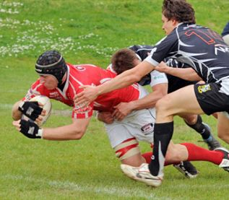
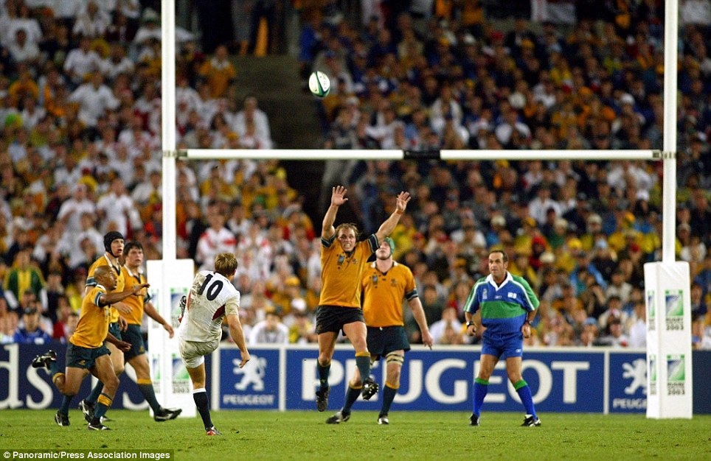
Punteggio
Un goal segnato di drop vale tre punti, una meta vale cinque punti e un calcio di punizione vale tre punti. C’è un’ultima cosa: dopo ogni meta la squadra che l’ha segnata ha diritto a un “calcio di trasformazione”, cioè un tiro con i piedi. I calci di trasformazione valgono due punti.

Slide 7
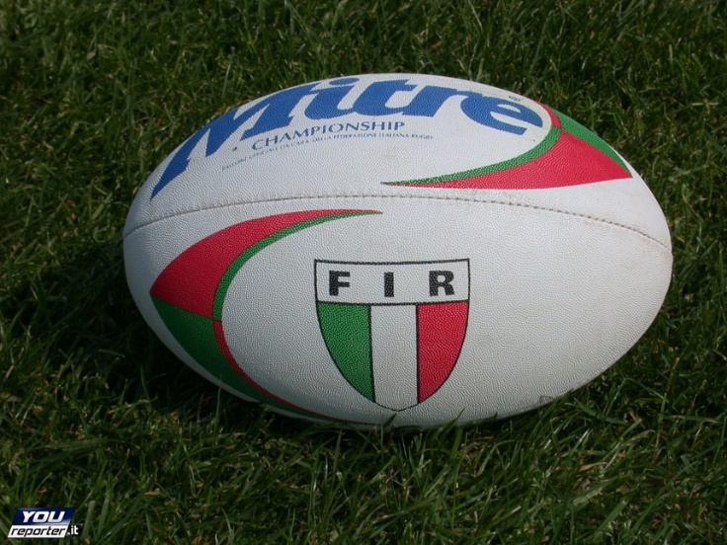
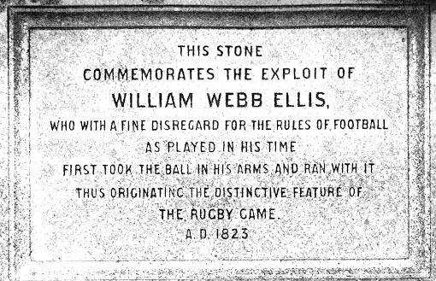
Curiosita’ compito cerca le info sul web
Perche’ la palla è ovale ?
Quando nacque questo sport ?

Slide 8
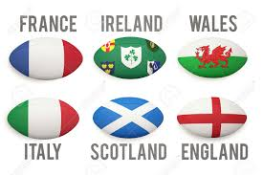
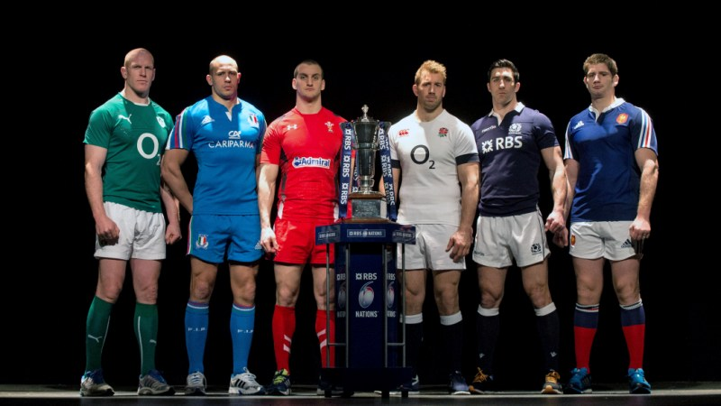
IL sei nazioni
Cos’è questo torneo?
I paesi partecipanti

Slide 9
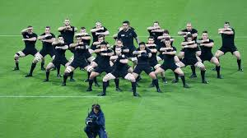
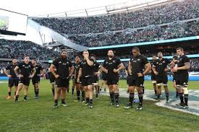
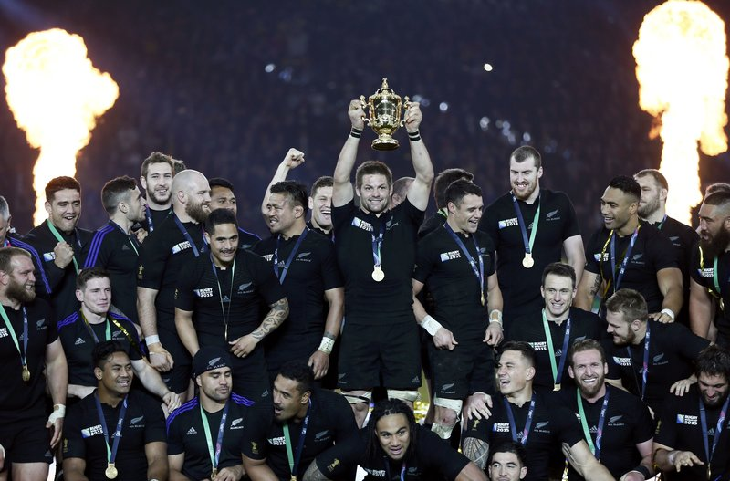
La squadra più forte del mondo nel rugby
La danza di inizio partita
La squadra più forte nel mondo

Slide 10
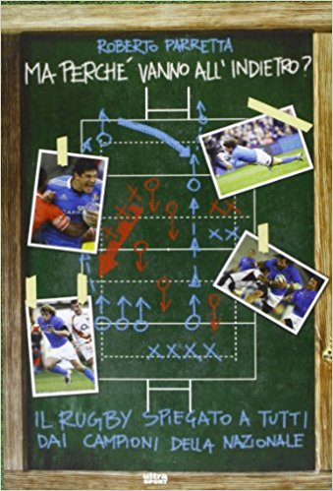
Per chi volesse approfondire
Film ‘Invictus’ diretto da Clint Eastwood con Morgan Freeman nei panni di Nelson Mandela .
"Ma perché vanno all'indietro? Il rugby spiegato a tutti dai campioni della Nazionale"- di Roberto Parretta. Ed. Castelvecchi.

